Slide 1

_{স্বাগতম}

Slide 2



Presented by
Lesson Introduction
Md. Alamgir Hossain
Assistant Teacher(ICT)
Rahimapur Fazil Madrasha,
Patnitala, Naogaon.
e-mail-alamgirchz@gmail.com
Mobail No - 01723626108
তথ্য ও যোগাযোগ প্রযুক্তি
নবম/দশম শ্রেনী
অধ্যায়-৩
পৃষ্টা-৪৪-৪৫
সময় – ৪৫ মিনিট
বুধবার, 18 ডিসেম্বর 2019

Slide 3



ছবিগুলো লক্ষ্য কর
ল্যাপটপ
মডেম
সিম

Slide 4
আজকের পাঠ
ইন্টারনেট

Slide 5
শিখন ফল
এই পাঠ শেষে শিক্ষার্থী…………………।
শিক্ষায় কিভাবে ইন্টারনেট ব্যবহার করা যায় তা বলতে পারবে ।
ইন্টারনেট ব্যবহারের সুবিধা ব্যখ্যা করতে পারবে ।
ইন্টারনেট কি ব্যখ্যা করতে পারবে।

Slide 6
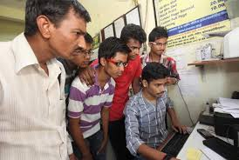
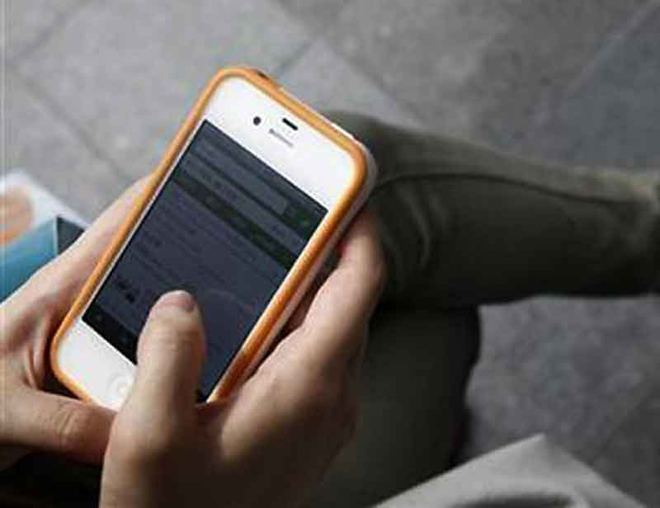
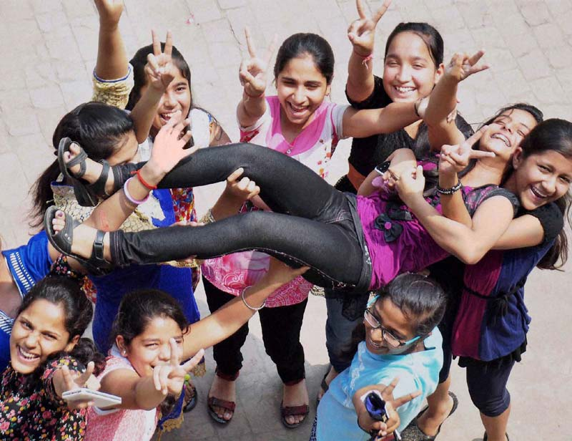
ইন্টানেটে s s c রেজাল্ট পাওয়া সহজ

Slide 7

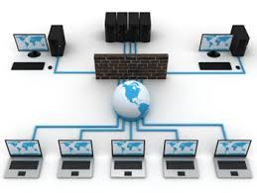
সরকারি তথ্য পাওয়ার সুবিধা

Slide 8



ই-মেইল ব্যবহার

Slide 9
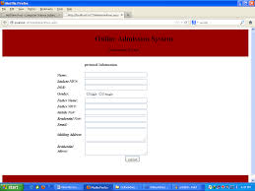
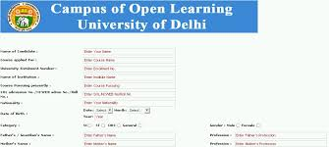
বিশ্ববিদ্যালয় ভর্তি

Slide 10

একক কাজ
ইন্টারনেট কি ?

Slide 11

দলগত কাজ
ই – বুক কি বুঝিয়ে বল ।

Slide 12
মূল্যায়ন
১। ইন্টারনেটে কী কী কাজ করা যায় ?
২।কিভাবে বিশ্ববিদ্যালয়ে ভর্তি হওয়া যায়?
৩। ই – মেইল কি?

Slide 13

বাড়ীর কাজ
শিক্ষায় ইন্টারনেটের বিবরণ দাও ?

Slide 14


ধন্যবাদ

